Slide 1
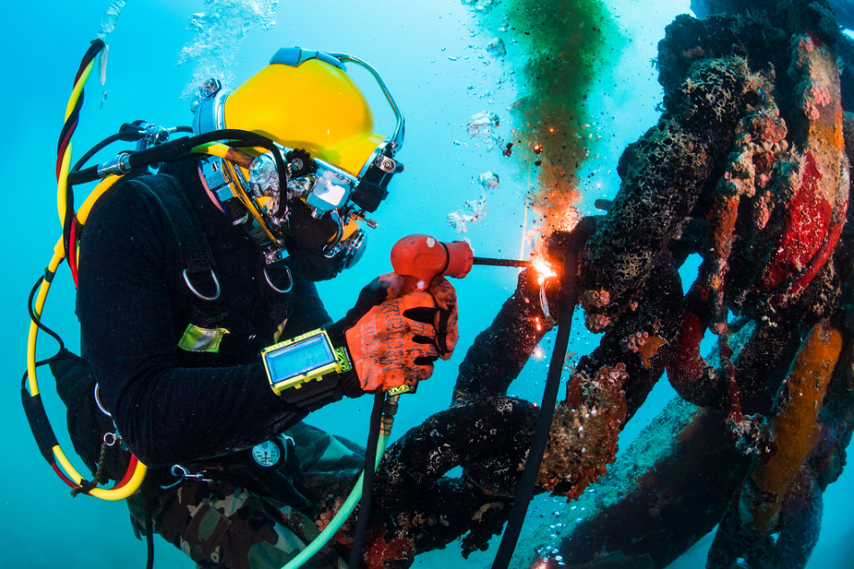
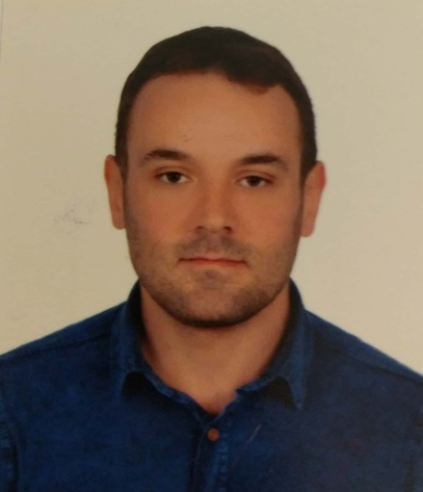
YALOVA ÜNİVERSİTESİ ALTINOVA MESLEKİ EĞİTİM AKADEMİSİ
SU ALTI KESME VE KAYNAK İŞLEMLERİ
SU ALTI KESME METOTLARI
ETKİNLİK VEYA SUNUM İLE ALAKALI GEREKLİ AÇIKLAMA, FOTO VB.
FOTO
https://teams.microsoft.com/l/meetup-join/19%3ameeting_OTllZDllMjktODc3MC00MjRlLWFlMDktMDYwYjEzMzRiYmFh%40thread.v2/0?context=%7b%22Tid%22%3a%22aa27bd9d-0ddb-4152-84c3-d2285c483fe8%22%2c%22Oid%22%3a%22f9f0f192-5334-4c5c-8575-ded184eb0748%22%7d
24 MART 2023
Öğr.Gör. Çağrı VARIŞ
15:00
Etkinlik Yeri : Y.Ü. Altınova Meslek Yüksekokulu
Y.Ü. Altınova Meslek Yüksekokulu / Odaklanmış (HAP ) Eğitim

